Slide 1
Üzleti Terv
Lázár Kata 11.c MAMBA cosmetics

Slide 2

Általános
Az egyszemélyes cégem neve: MAMBA Cosmetics Kft.
A cégem tevékenységi köre:
Bőrápolás
Kiskereskedelem
Illatszerek
Luxustermékek
Saját magunkat forgalmazzuk!
Székhely: Dubai egyik toronyházának irodája
Weboldalon keresztül lehet vásárolni jelenleg, ugyanis a székhely nem felel meg kereskedelmi létesítménynek

Slide 3
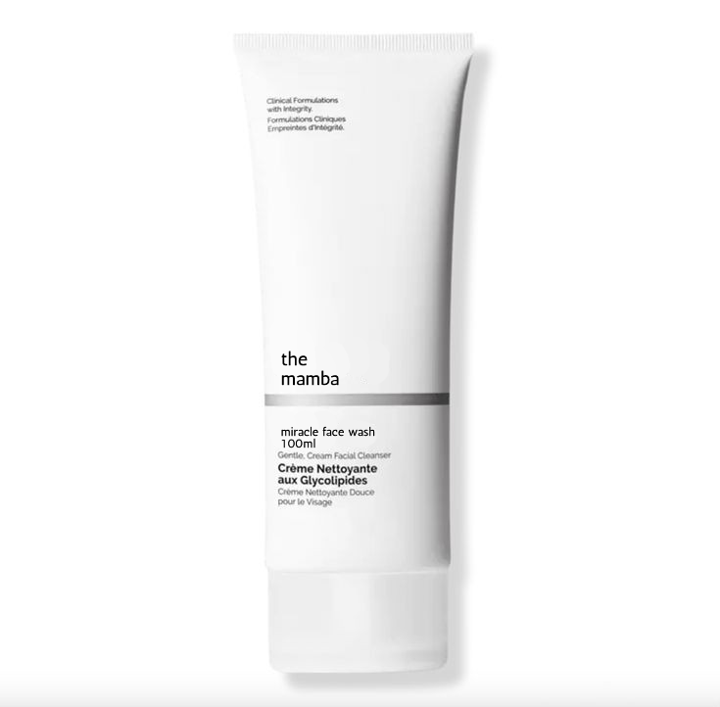
Termékek pt.1
The MAMBA – 4 in 1 all purpose cream mindenes krém
A termék nem tartalmaz vegyi anyagokat(pl.: illatszert,alkoholt) teljesen természetes összetevőkből készült.
Megsúgom, emiatt annyira nem is tartós
14 éven felül ajánlott!
0-13 éves korig a bőrápolási termékeinket nem ajánljuk!

Slide 4
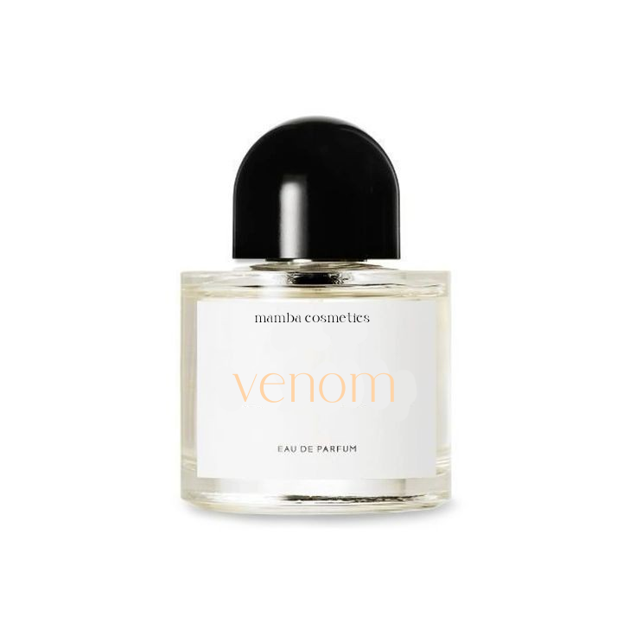

Termékek pt.2
Itt elfogytak a tervezési ötletek sry xdd
Venom - Eau de perfume illattalan parfum
Feromonparfüm
Ez a parfum rendkívüli tisztaságérzetet ad
Eléggé high-end termék tehát drága a relatív átlaghoz képest
Az összes termék uniszex.

Slide 5
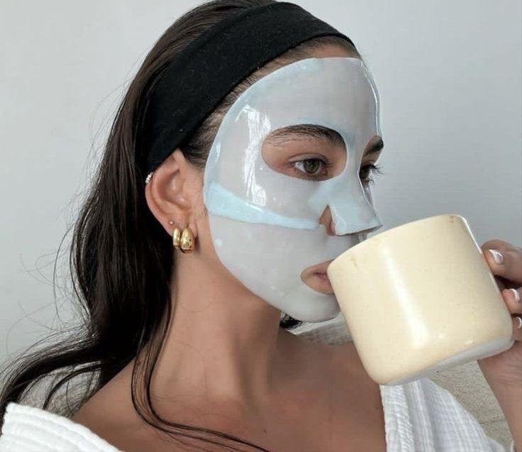
Miért innovatív?
A termékek sajátossága, hogy kizárólag természetes anyagokból állítjuk őket elő, ami megmagyarázza a magas árakat, amely a magas előállítási költségek miatt szükségesek.
Az 1. termék innovativitása:
Az ápoló a bőrhöz alkalmazkodva fejti
ki hatását (itt mondj pl-t)
És semmilyen tartósítószert nem tartalmaz.
A javulás a bőrön 1-2 hét alat szembetűnő
garantáltan!!
A 2. termék innovativitása:
Tartóssági szempontból 1-2 napig is eltart az illata.
Mivel magának a parfümnek nincs is illata, a
Testhőmérsékleted alapján bocsájtja ki az illatanyagait,
így egy elég kellemes illatfelhő lehet körülötted egész nap.

Slide 6
Elérhetoség stb...adatok
Instagram, Facebook, Pinterest – "hivatalos" marketing profil
Weboldal: www.mambacosmetics.com -teljesen valid!!!!!
Nagykövet jelölt: Forstner Csenge – ő egy amerikában élő infulencer aki világszerte fogja promótálni a vállalkozásunkat!
Egyéb marketing stratégiák:
Weboldalakon pop-up hírdetések
Szintén weboldalakon headerben megjelenő hírdetések
Stb...
Ha már reklám, ne felejtsük az ajánlatokat:
2 vásárlás után ingyen the MAMBA krém
5 vásárlás után forstner csenge meghív egy kis Starbucksra az Államokban!

Slide 7
A projekt aspektusai
A weboldal tartalmaz egy kezdőlapot, egy "rólunk" oldalt, bejelentkezés felületet, ajánlatok, termékek és egy kosár lapot.
Az oldalak alapszerkezetét HTML-ben csináltam, a dizájnt CSS-ben, az előugró ablakokat JS-ben(előfordul, hogy nem működik)
A képek ibisPaintX-ben szerkesztettek, a többi Picsart, Canva, Pinterest
Segédeszköz: YT, ChatGPT(főleg js-nél inkább)
Az idő miatt saját gépen
Githubon van minden tuti

Slide 8
Felmerülő problémák
Fejlesztés során méretezési hibák(nem tudtam orvosolni)
Bejelentkezés oldal nem működik(csak regisztráció)
Gépről-gépre variálódik mi stimmel, mi nem

Slide 9

Jövőbeli kilátások
A projektem marad következő félévben is
Ezt sajnos nem tudnám kivitelezni a jövőben, jelenlegi álláspontom szerint.
A cégem tevékenységi körének bővítése
Újabb termékek készítése
Több szponzor és társcégek

